Slide 1
Альтанка взаємодії
Автор проекту: Брисенко Ганна Олексіївна

Slide 2
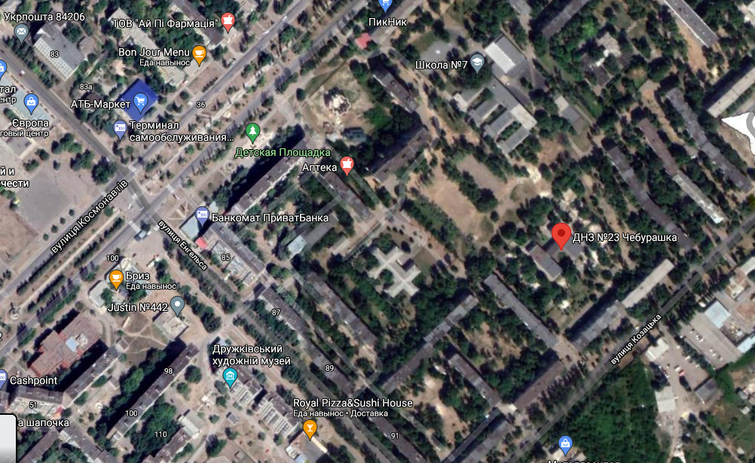
Адреса реалізації проЄкту: вул. Козацька, буд. 50, м. Дружківка , Донецька область.
Наш дитячий садок має дуже вдале географічне розташування, саме тому альтанка взаємодії дозволить втілити у життя безліч проєктів, спрямованих на дитячий розвиток та на професійний зріст педагогічного колективу дошкільних закладів міста.

Slide 3
Опис проекту
Усесторонній розвиток дітей – це невід’ємна частина виховного процесу. Але через карантинні умови, нажаль, вихователі дитячих садочків вимушені відкладати окремі заняття, пов’язані з роботою в замкненому приміщенні, на більш пізній строк, віддаючи перевагу прогулянкам на свіжому повітрі за умови гарної погоди. Але, як нам всім відомо, добре те, що зроблено своєчасно. Розвиток дітей неможливо призупинити та повернутися до нього після усунення карантинних вимог.
Альтанка, розташована на території садочка, стане у пригоді всім учасникам виховного процесу: дітям, вихователям, батькам. Реалізація проекту узгоджена з керівництвом дошкільної установи.
З появою альтанки взаємодії стануть доступними:
Заняття з розвитку мовлення, читання, математичні вправи, заняття з малювання, писемності, завдання на розвиток логічного мислення згідно навчального плану;
Проведення спостережень, наукових досліджень навколишньої природи;
Проведення батьківських зборів за умови дотримання карантинних вимог;
Проведення індивідуальних занять з дітьми з особливими потребами, дітьми – інвалідами, з дітьми, які мають вади розвитку мовлення;
Проведення організованих заходів для «особливих» дітей міста;
Методичні збори педагогів з представниками інших навчальних закладів та обмін професійним досвідом;
Індивідуальні й колективні консультації батьків з психологом, логопедом, методистом, а також завідуючою дитячого садочка за умови дотримання карантинних вимог.

Slide 4
Основні цілі проЄкту
Своєчасний та комплексний розвиток дітей дошкільного віку;
Допомога дітям, постраждалим в наслідок АТО, дітям з особливими потребами та дітям-інвалідам;
Організація дитячого дозвілля;
Вирішення індивідуальних та колективних питань між батьками, педагогами, членами адміністрації закладу за умови дотримання карантинних вимог.

Slide 5
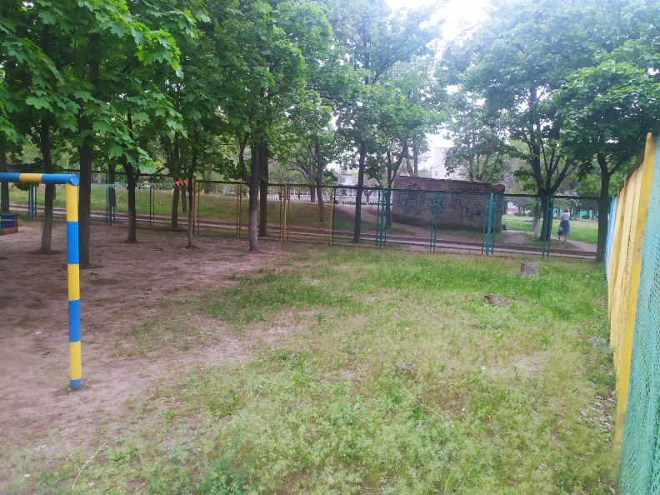
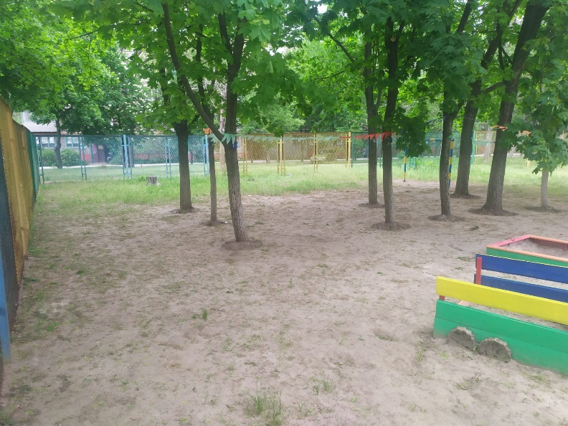
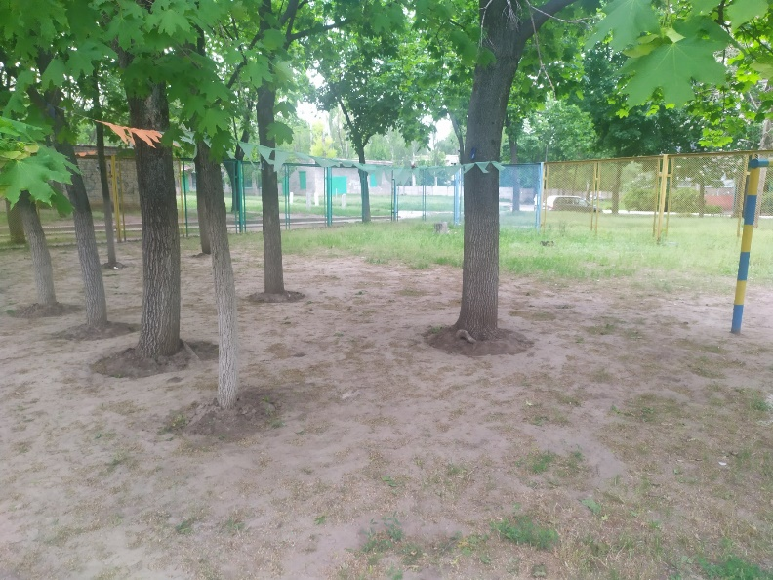
Розташування альтанки
Неподалік від входу у дитячий садок мається чудова ділянка для розташування альтанки (8х10 м). В умовах карантину така локація є дуже вдалою, бо відвідувачам нашого закладу потрібно буде зробити всього декілька кроків щоб опинитися на вказаному місці. Водночас розташування альтанки буде дещо усамітнене від грального майданчика, тому це дає змогу проводити в ній індивідуальні зустрічі, не заважаючи дозвіллю дітей суміжної групи. Затишок, який створюють оточуючі дерева, сприятиме навчально-виховній діяльності та роботі спеціалістів вузького профілю.

Slide 6
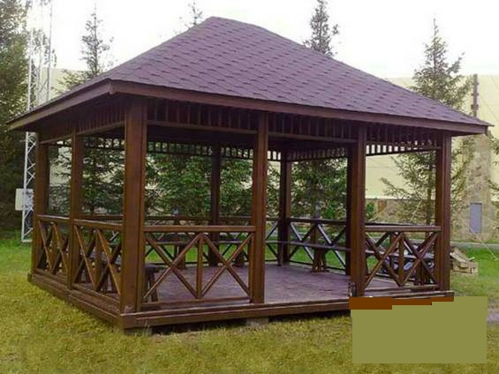
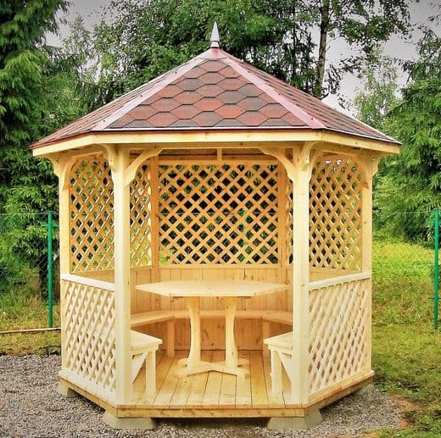
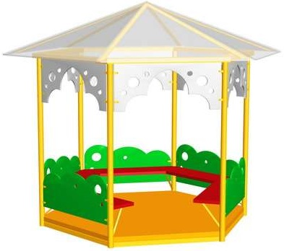
Макет альтанки
Споруда повинна бути оснащена підлогою, вмонтованими місцями для сидіння, а також столом (пересувним або вмонтованим). Матеріал виготовлення – дерево або пресовані панелі з пиломатеріалів в комбінації з металевими елементами, що створюють каркас споруди.
Приблизна площа альтанки – 10 м².
Геометрична форма не має принципового значення, але спостереження показали, що прямокутні альтанки дещо дешевші, ніж 6-8-гранні.

Slide 7
Фінансова складова
Моніторинг ринку за допомогою мережі інтернет показав, що подібна альтанка коштуватиме близько 40 000 грн.
https://prom.ua/p1376914188-besedka-derevyannaya-pryamougolnaya.html?
https://prom.ua/p626956150-derevyannaya-pryamougolnaya-besedka.html?
https://prom.ua/p1376852964-derevyannaya-pryamougolnaya-besedka.html?
https://prom.ua/p1175056003-vosmiugolnaya-derevyannaya-besedka.html?
https://prom.ua/p96620813-besedka-altanka.html?utm_campaign=retargeting&utm_source=rtbhousempcpa&category_ids=12506&utm_medium=cpc&utm_term=None
Додаткові витрати на доставку та монтаж складатимуть приблизно +20% від вартості споруди, що дорівнює 8 000 грн.
Для установки альтанки стануть у пригоді також цементно-піщана суміш та щебінь (або шлак). Загалом витрати на матеріал для установки становитимуть приблизно 1 500 грн.
Загалом вартість проєкту «Альтанка взаємодії» становить близько 50 000 грн.
Власний внесок: підготовка ділянки під альтанку залишається за батьками дитячої установи.
Якщо при регулюванні ціни можна поступитися покраскою альтанки на користь ії розміру або інших складових чи якісних характеристик, батьки дітей дитячої установи згодні провести покраску за власний кошт та зусилля.

Slide 8
Дитина — це необроблений алмаз,
який в руках ювеліра здатний перетворитися в неповторний діамант, блискучий, чарівний, що дарує радість.
Дякую за увагу!

